Slide 1

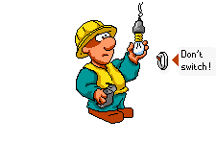
ACIDENTES
DE
TRABALHO

Slide 2
CONCEITO PREVENCIONISTA

Slide 3
“ACIDENTE DE TRABALHO É UMA OCORRÊNCIA NÃO PROGRAMADA E INDESEJADA, INESPERADA OU NÃO, QUE INTERROMPE OU INTERFERE NO PROCESSO NORMAL DE UMA ATIVIDADE, TRAZENDO POR CONSEQUÊNCIA DOR, PERDAS OU MORTE”.

Slide 4
  De uma forma geral o acidente de trabalho é toda ocorrência que interrompe o andamento normal de qualquer tipo de atividade.
Assim ele não deve ser entendido apenas em função de causar um ferimento ou um acontecimento desastroso.

Slide 5
  Um simples escorregão ou tropeço, mesmo não provocando qualquer lesão, já pode ser classificado como acidente, pois está interrompendo uma atividade normal e resultando em perda de tempo

Slide 6

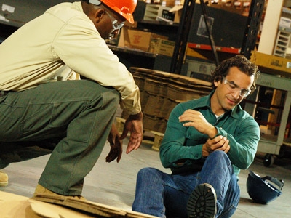

Slide 7

Alguns escorregões podem causar sérias lesões.

Slide 8
CONCEITO LEGAL

Slide 9
ACIDENTE DE TRABALHO:
“É AQUELE QUE OCORRE PELO EXERCÍCIO DO TRABALHO A SERVIÇO DA EMPRESA, INCLUSIVE NO PERCURSO INDO OU VOLTANDO DO LOCAL DE TRABALHO,
QUE PROVOCA LESÃO CORPORAL OU PERTURBAÇÃO FUNCIONAL QUE CAUSE A MORTE, A PERDA OU A REDUÇÃO, PERMANENTE OU TEMPORÁRIA DA CAPACIDADE PARA O TRABALHO”.

Slide 10
TIPOS
DE
ACIDENTES

Slide 11
ACIDENTES DE TRABALHO
Acidentes de trajeto
-Doenças profissionais
-Doenças do trabalho

Slide 12
ACIDENTE
DE
TRAJETO

Slide 13
Aqueles que ocorrem no percurso habitual e horário habitual de sua residência para a empresa ou da empresa para a sua residência.
Inclusive no horário de almoço,
caso o trabalhador almoce em casa.

Slide 14
ACIDENTE DE TRABALHO:
“É AQUELE QUE OCORRE PELO EXERCÍCIO DO TRABALHO A SERVIÇO DA EMPRESA, INCLUSIVE NO PERCURSO INDO OU VOLTANDO DO LOCAL DE TRABALHO,
QUE PROVOCA LESÃO CORPORAL OU PERTURBAÇÃO FUNCIONAL QUE CAUSE A MORTE, A PERDA OU A REDUÇÃO, PERMANENTE OU TEMPORÁRIA DA CAPACIDADE PARA O TRABALHO”.

Slide 15
Também são considerados
ACIDENTES DE TRABALHO:
O ato de sabotagem ou terrorismo praticado por terceiro ou companheiro de trabalho;
Ofensa física intencional de terceiro por motivo de disputa relacionada com o trabalho;
Ato de imprudência, negligência ou imperícia de terceiro ou de companheiro de trabalho;
Ato de pessoa privada do uso da razão;
Desabamento, inundação, incêndio e outros casos fortuitos decorrentes de força maior

Slide 16
PRINCIPAIS CAUSAS
Ritmos acelerados de trabalho, muitas vezes impostos pelas máquinas, exigindo esforços exagerados;
Tensão entre as chefias e subordinados;
Ambiente de trabalho inadequado ( frio, calor, ruído, pouca luz, etc);

Slide 17
PRINCIPAIS CAUSAS
Excesso de horas extras;
Monotonia e fragmentação do trabalho exigindo gestos repetitivos (cada trabalhador faz apenas uma pequena parte, sem ter a visão do conjunto do processo produtivo);
Desconforto causado pelo uso de móveis adaptados ou aproveitados;

Slide 18
PRINCIPAIS FATORES DE PREVENÇÃO
Aumentar o grau de liberdade para a realização da tarefa, reduzindo a repetição e a fragmentação;
Proporcionar rodízios de função;
Levar em conta que a capacidade produtiva de uma pessoa pode variar e que essa capacidade é diferente entre uma pessoa e outra;

Slide 19
Principais fatores de prevenção
Estabelecer pausas, durante a jornada de trabalho para relaxar, já que existem normas e leis que exigem descansos periódicos em determinadas tarefas/funções;
Moveis adequados à função, compatíveis com as características físicas de cada trabalhador;
Implantação de programas onde a criatividade, e a realização profissional sejam objetivos comuns das empresas e trabalhadores;

Slide 20
CAUSAS DE ACIDENTES DO TRABALHO

Slide 21
Do ponto de vista prevencionista, todos os acidentes são evitáveis e, quando ocorrem, o motivo foi porque se ignoraram determinadas regras e normas de segurança que os preveniriam, ou porque não se observou as condições existentes no meio ambiente ou a observação foi deficiente.

Slide 22
As causas de acidentes do trabalho são as que podem contribuir para a ocorrência de um acidente, individualmente ou em conjunto.

Slide 23
São elas:
-CONDIÇÕES INSEGURAS
- ATOS INSEGUROS
-FATOR PESSOAL INSEGURO

Slide 24
CONDIÇÃO INSEGURA
É aquela que, presente no ambiente de
trabalho, coloca em risco a integridade física e/ou mental do trabalhador, devido à possibilidade de o mesmo se acidentar.

Slide 25
Em se tratando de Condição Insegura, o arranjo físico, a limpeza e a ordem, são pontos básicos para se prevenir acidentes.

Slide 26
Podemos ressaltar alguns pontos em que as condições inseguras se apresentam como deficiências técnicas:

Slide 27
Nas instalações da empresa:
áreas insuficientes; pisos irregulares;
excesso de ruídos e trepidações;
falta de ordem e limpeza;
instalações defeituosas (gambiarras);
falta de sinalização;

Slide 28
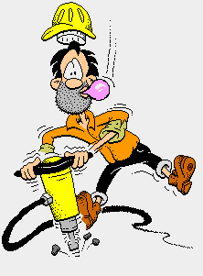
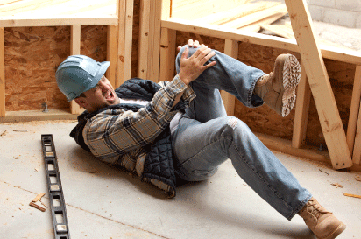
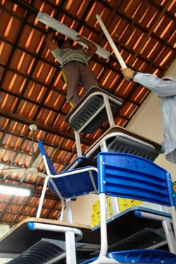

Slide 29
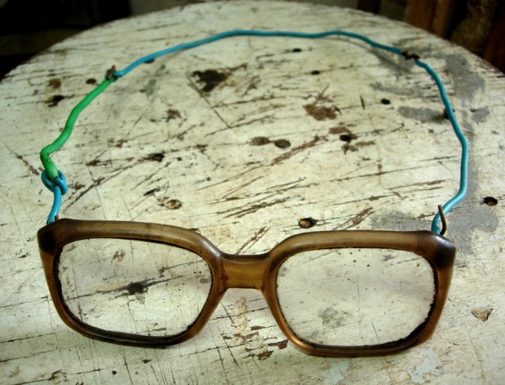
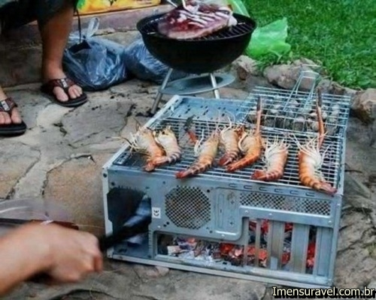
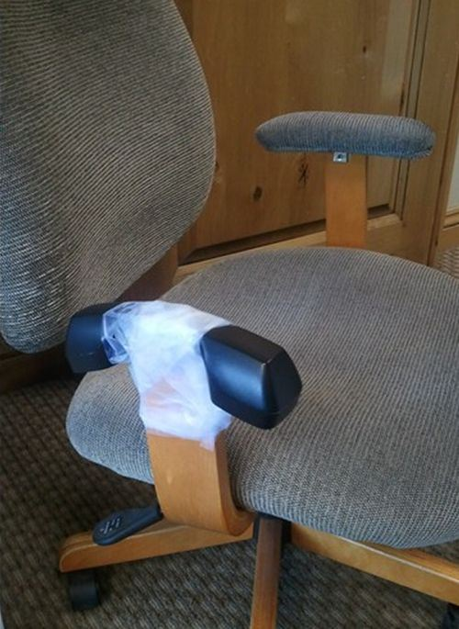
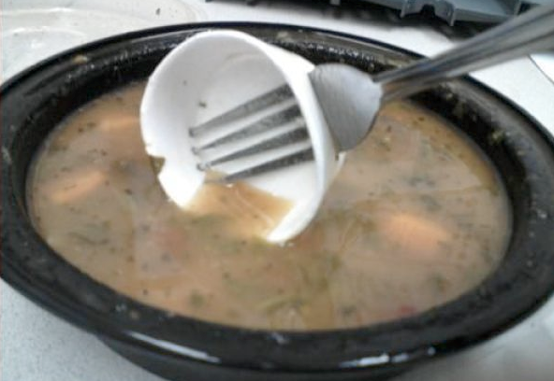
GAMBIARRAS: “Jeitinho Brasileiro”
Somos os reis das gambiarras!

Slide 30
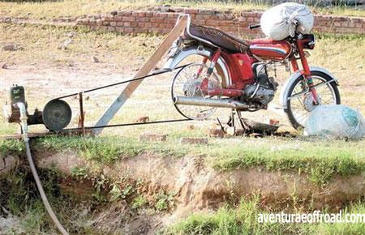

Algumas engenhosas:

Slide 31
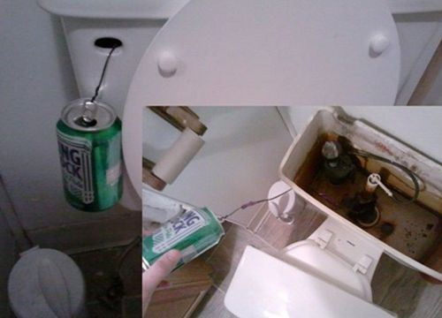
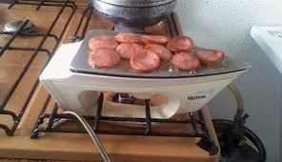
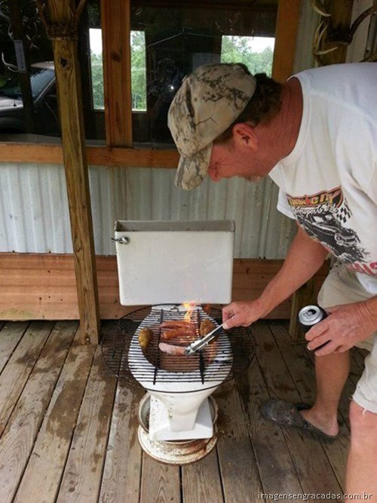
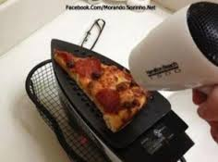
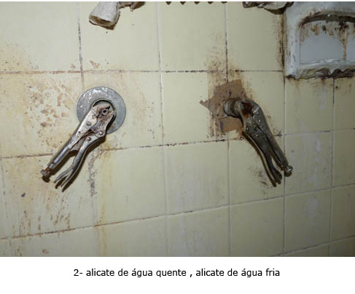
Outras inusitadas:

Slide 32
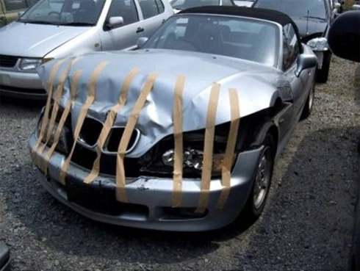
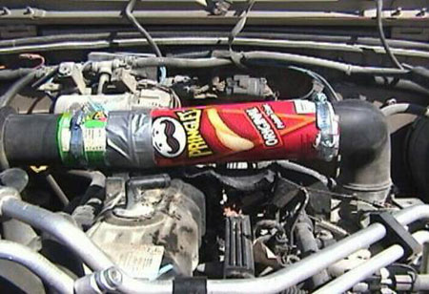
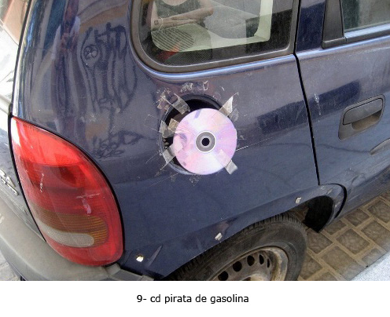
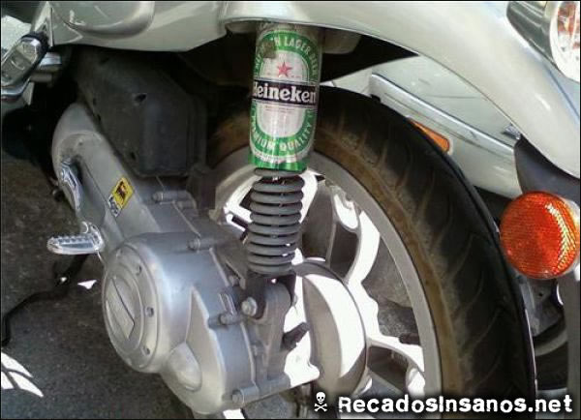
Outras inusitadas:

Slide 33
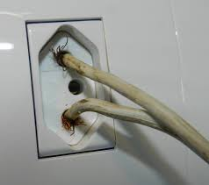
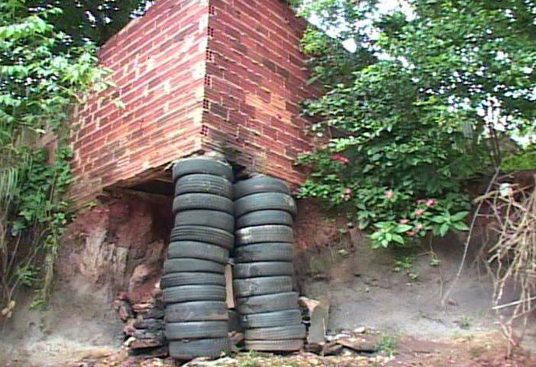
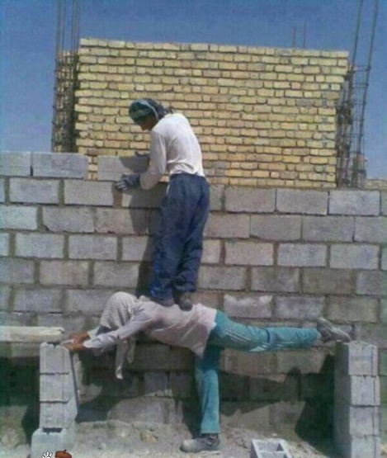
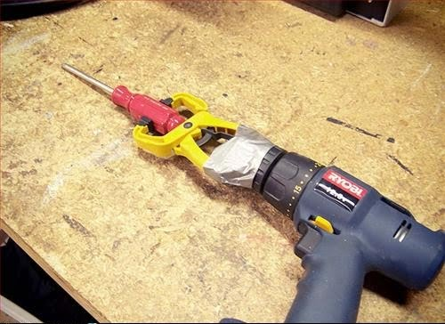
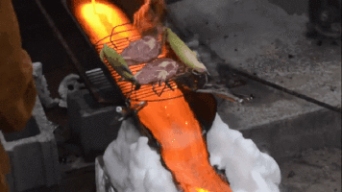
Mas algumas podem ser perigosas:

Slide 34
Nas máquinas e equipamentos:
localização impróprias das máquinas;
falta de proteção em partes móveis;
máquinas apresentando defeitos;

Slide 35
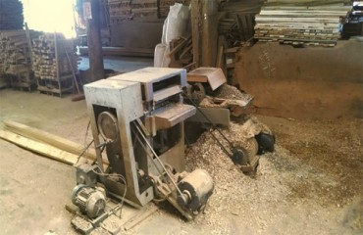
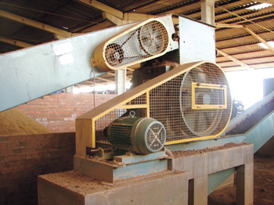
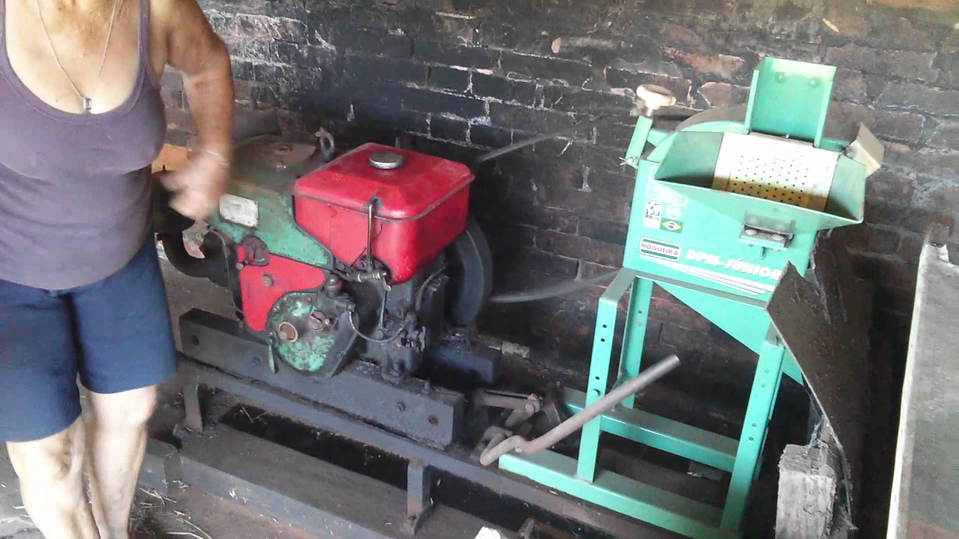
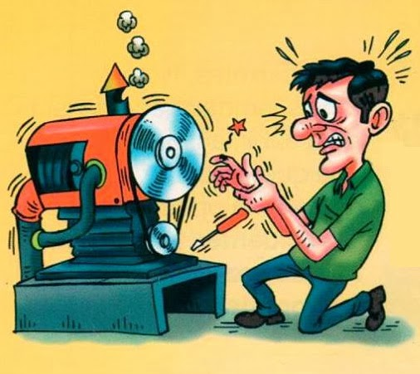
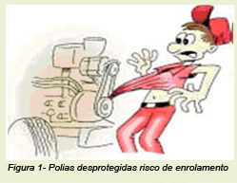

Slide 36
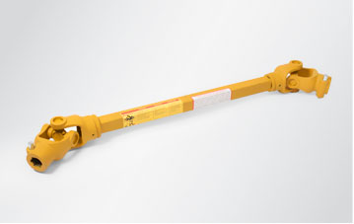
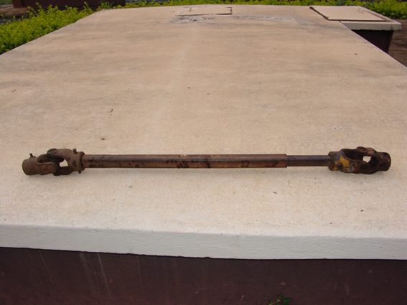
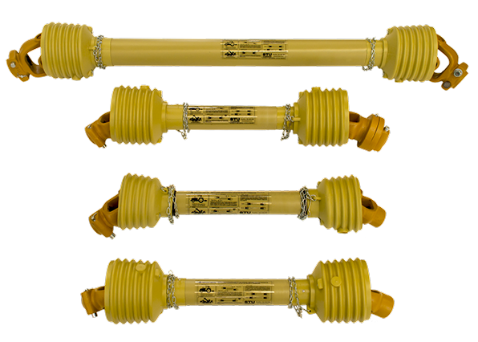
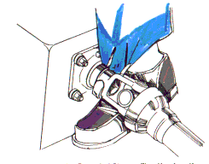

Slide 37
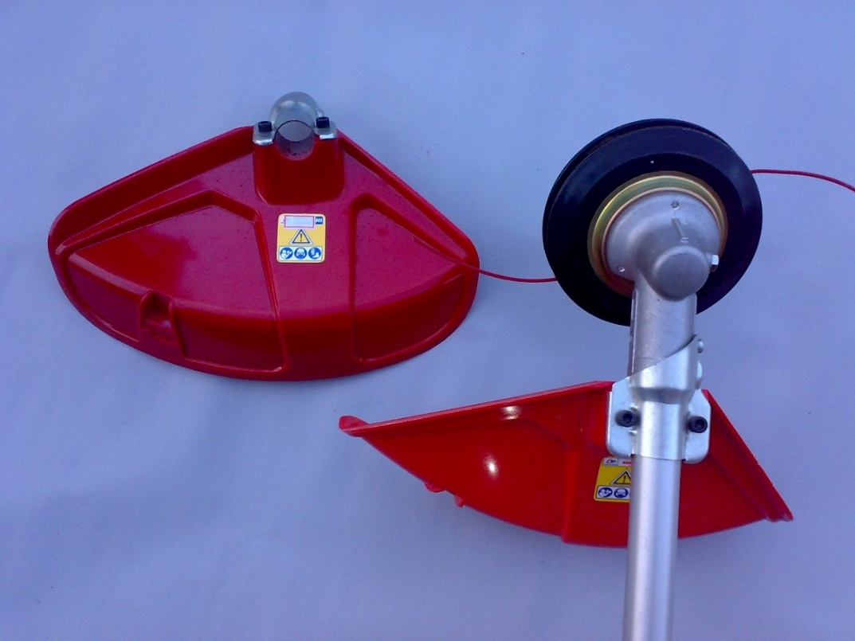
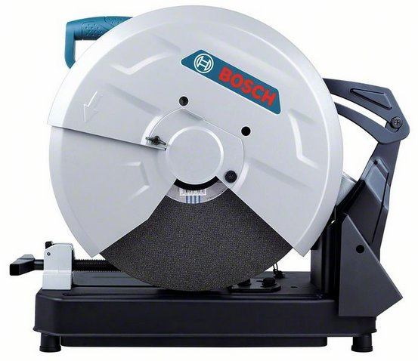
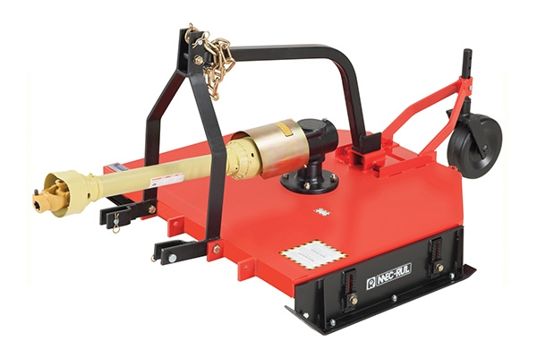

Slide 38
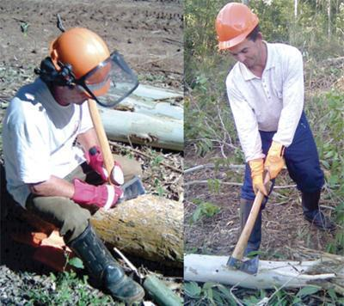
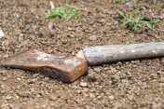

Slide 39
Na proteção do trabalhador:
proteção insuficiente ou totalmente ausente;
equipamentos de proteção defeituosos ou vencidos;
roupas inadequadas para a execução da tarefa;
calçados inadequados;

Slide 40
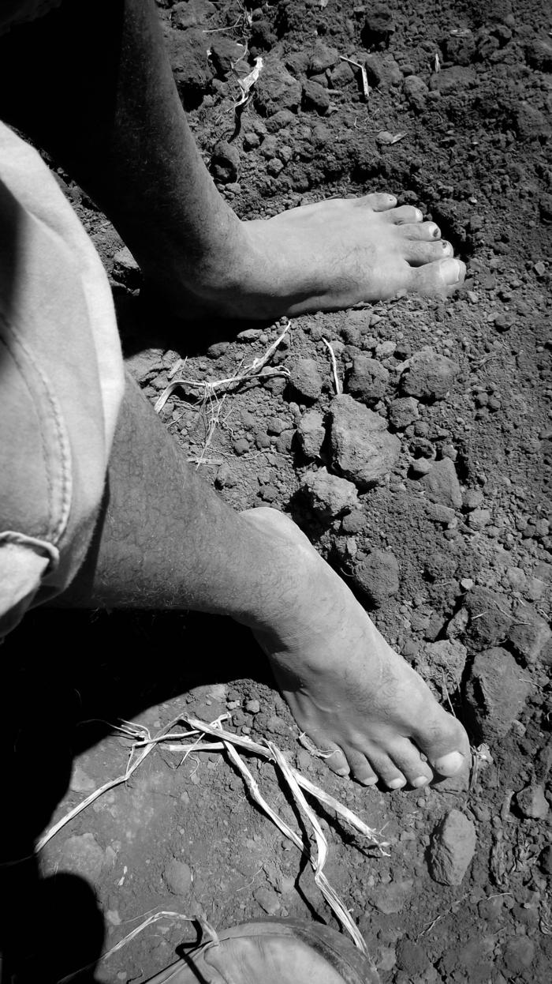
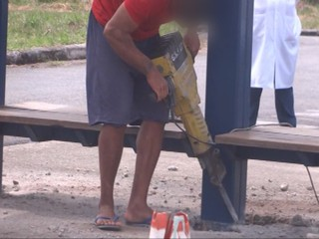

Slide 41
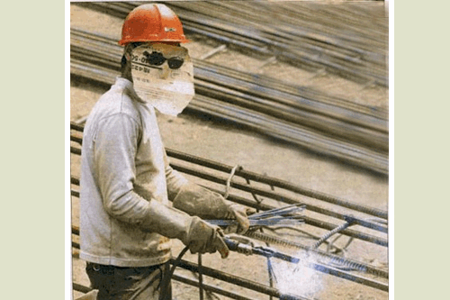
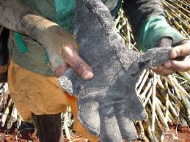
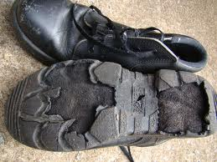

Slide 42
ATO INSEGURO
É geralmente definido como causas de acidente de trabalho, que residem exclusivamente no fator humano, isto é, aqueles que decorrem da execução das tarefas de forma contrária às normas de segurança.

Slide 43
Analisando os acidentes
pelo lado dos
ATOS INSEGUROS, poderemos verificar que os trabalhadores se expõem ao risco por razões, em sua maioria injustificáveis, como por exemplo:

Slide 44
Retirar a proteção de máquinas e equipamentos;
Usar ferramentas defeituosas;
Brincadeiras inoportunas;
Deixar de utilizar o EPI;
Improvisação de ferramentas;

Slide 45
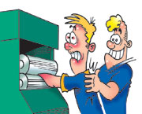
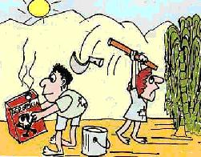
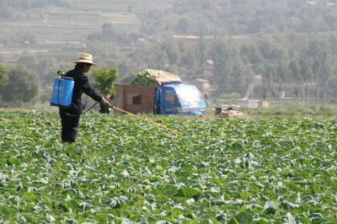

Slide 46
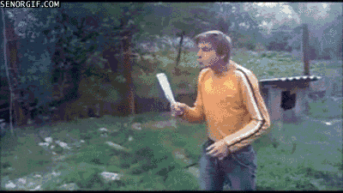
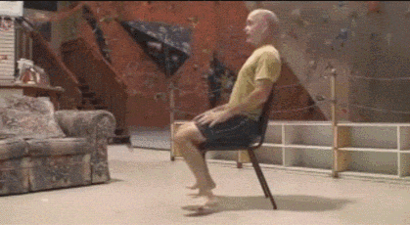

Slide 47
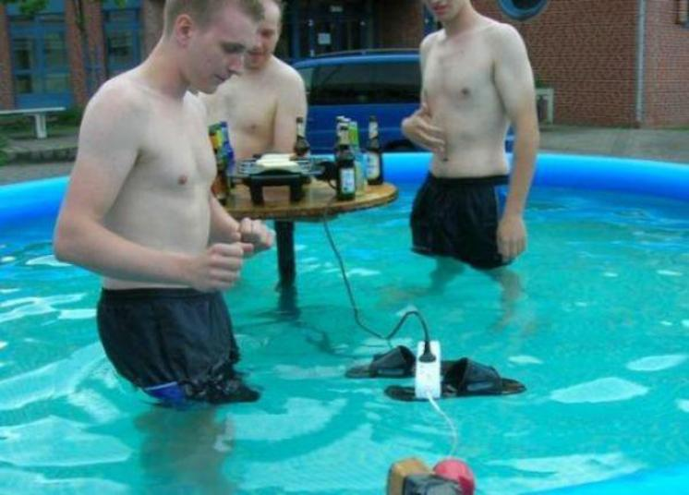
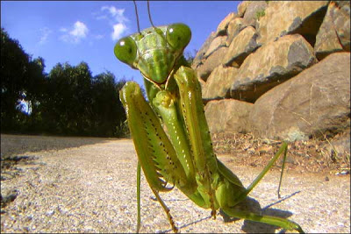

Eu heim...

Slide 48





Slide 49




Slide 50




Slide 51
FATOR PESSOAL INSEGURO
É a limitação pessoal do indivíduo, relativa à sua condição de saúde; de ordem fisiológica, pode ser surdez, deficiência visual, defeitos físicos, alcoolismo, epilepsia e outros; condição psicológica e emocional, falta de motivação para o trabalho por causa de atritos pessoais no local de trabalho ou em casa e, ainda, limitações de raciocínio, inteligência e habilidade.

Slide 52
Fatores circunstanciais que são considerados como fatores que estão influenciando o desempenho do indivíduo no momento:
Problemas familiares;
Abalos emocionais;
Discussão com os colegas;
Alcoolismo;
Estado de fadiga, doenças; etc...

Slide 53






Slide 54
Desconhecimento dos riscos
da função, causados por:
- Seleção deficiente;
- Falta de treinamento ou falhas no treinamento.

Slide 55
Fatores que fazem parte da características de personalidade do trabalhador e se manifestam por comportamentos impróprios:
- o brincalhão; o desleixado; o indisciplinado, o exibicionista; o desatento; o ”machão”.

Slide 56


Slide 57
DOENÇAS PROFISSIONAIS

Slide 58
São aquelas desencadeadas pelo exercício de trabalho específico a determinadas atividades ou funções.
Exemplos:
Tendinite ou Tenossinovite (inflamação dos tendões)
Silicose (inalação do pó de sílica);
Trabalhador rural- risco ergonômico.

Slide 59
LER - LESÕES POR ESFORÇOS REPETITIVOS

Slide 60
São doenças provocadas pelo uso inadequado e excessivo do sistema que agrupa ossos, nervos, músculos e tendões.
Atingem principalmente os membros superiores: mãos, punhos, braços, antebraços, ombros e coluna cervical.

Slide 61
São típicas do trabalho intenso e repetitivo, as LER são causadas por diversos tipos de pressões existentes no trabalho que afetam as pessoas tanto física quanto psicologicamente.
Diante deste conceito, a LER, passou a ter outra denominação:
DORT
Doença Osteomuscular Relacionada ao Trabalho

Slide 62
DOENÇAS
DO
TRABALHO

Slide 63
Adquiridas ou se manifestam em determinados ramos de atividades, em função de condições especiais em que o trabalho é desenvolvido, ou realizado.
Por exemplo, tuberculose, bronquite, sinusite, etc...

Slide 64
Observação:
Passa a ser considerado Acidente de Trabalho, a partir do dia em que o médico diagnosticou a doença.

Slide 65
PRINCIPAIS ACIDENTES E DOENÇAS DO TRABALHO NO MEIO RURAL
A exploração agropecuária, em qualquer país do mundo, é uma atividade importante quer pelo número de pessoas envolvidas, quer pelo capital investido, como também, pelo valor que a mesma representa na economia de qualquer país.
O número de acidentes que ocorrem a cada ano na agricultura é desconhecido totalmente, uma vez que os dados oficiais referem-se apenas ao contingente de trabalhadores formais.

Slide 66



Principais acidentes de Principais acidentes de trabalho no meio rural
Quedas de trator, carroção ou implementos;
Esmagamento ou atropelamento;

Slide 67


Principais acidentes de Principais acidentes de trabalho no meio rural
Acidentes com o eixo de potencia do trator;

Slide 68



Principais acidentes de Principais acidentes de trabalho no meio rural
Acidentes com o eixo de potencia do trator;

Slide 69





Principais acidentes de Principais acidentes de trabalho no meio rural
Cortes, trituração, amputação e escoriações de membros;

Slide 70



Principais acidentes de Principais acidentes de trabalho no meio rural
Cortes, trituração, amputação e escoriações de membros;

Slide 71






Principais acidentes de trabalho no meio rural
Queimaduras;

Slide 72




Principais acidentes de trabalho no meio rural
Queimaduras;

Slide 73






Principais acidentes de trabalho no meio rural: Manuseio de animais
Coices, pisaduras, cifradas e esmagamento;

Slide 74




Principais acidentes de trabalho no meio rural: Manuseio de animais
Coices, pisaduras, cifradas e esmagamento;

Slide 75

Principais acidentes de trabalho no meio rural: Manuseio de animais
Coices, pisaduras, cifradas e esmagamento;

Slide 76





Principais acidentes de trabalho no meio rural: Manuseio de animais
Esterco;

Slide 77




Principais acidentes de trabalho no meio rural: Manuseio de animais
Cães

Slide 78



Principais acidentes de trabalho no meio rural: Manuseio de animais
Animais peçonhentos

Slide 79











Slide 80


Slide 81



Principais acidentes de trabalho no meio rural: Manuseio de animais
Abatedouros;

Slide 82





Principais acidentes de trabalho no meio rural: Manuseio de animais
Abatedouros;

Slide 83


Principais acidentes de trabalho no meio rural: Manuseio de animais
Abatedouros;

Slide 84







Principais acidentes de trabalho no meio rural
Choques elétricos;

Slide 85



Principais acidentes de trabalho no meio rural
Choques elétricos;

Slide 86



Principais acidentes de trabalho no meio rural
Choques elétricos;

Slide 87


Principais acidentes de trabalho no meio rural
Intoxicações por produtos químicos;
- Dérmica, Inalação, Ingestão

Slide 88



Principais acidentes de trabalho no meio rural
Intoxicações por produtos químicos;
- Dérmica, Inalação, Ingestão

Slide 89
Devemos prevenir os acidentes!
Suas consequências são irreparáveis...

Slide 90
CONCEITO PREVENCIONISTA

Slide 91
Referências
CPT. Acidente de trabalho rural – garanta a segurança dos seus trabalhadores. Disponível em: http://www.cpt.com.br/cursos-administracaorural/artigos/ acidente-de-trabalho-rural-garanta-a-seguranca-dos-seus-trabalhadores#ixzz3iixZYjl7. Acesso em 13/08/2015 às 14:30.

